Slide 1

组会汇报
Towards Audio-visual Navigation in Noisy Environments: A Large-scale Benchmark Dataset and An Architecture Considering Multiple Sound-Sources
汇报人：樊正磊
2026.9.16
XJU-ICIG
Notes:
今天我汇报内容的是 用于视听学习的仿真平台：SoundSpaces 2.0

Slide 2
一、研究背景
二、文章创新点
三、研究内容
四、实验和结果分析
五、结论
目 录
contents
XJU-ICIG

Slide 3
01
研究背景
XJU-ICIG

Slide 4
研 究 背 景
过去相关工作存在的局限性：
数据集规模严重不足
目前主流的音频-视觉导航数据集（如SAVi-dataset）规模极其有限——仅包含144个音频样本，总时长不足20分钟，且每个声音类别仅对应一个固定的音频片段。这种“玩具级”的数据设定，完全无法反映现实环境中的关键挑战：
多声源共存：真实场景中往往同时存在多个不同类别的声源（如电视声、人声、空调声等），智能体必须具备从混合音频中识别并聚焦于指定目标声源的能力；
持续背景噪声：街道噪声、风扇嗡鸣、人群嘈杂等非目标声音会严重干扰目标信号的提取与定位；
声音的动态性与时变性：目标声音可能间歇性出现、强度变化甚至突然停止，要求智能体具备记忆与推理能力。
由于缺乏支持上述复杂场景的大规模、高质量音频资源，现有研究难以训练出真正鲁棒的导航策略。
XJU-ICIG

Slide 5
研 究 背 景
过去相关工作存在的局限性：
模型设计面向单一声源
当前主流的AVN模型通常将整个音频信号视为来自单一目标的线索，直接将其嵌入并与视觉特征融合。这类方法在理想环境下表现良好，但一旦面对多声源干扰或强背景噪声，模型极易被误导，导致导航失败。它们缺乏对音频信号内部结构（如声源数量、类别、方位）的显式建模，也缺乏在目标声音缺失时依赖场景记忆进行持续推理的机制。
因此，要推动音频-visual导航从“实验室演示”走向“真实世界部署”，亟需两项关键突破：
构建一个大规模、高保真、支持多声源与噪声场景的新型基准数据集；
设计一种能够主动解析复杂声学环境、精准识别目标声源并鲁棒导航的新型智能体架构。
XJU-ICIG

Slide 6
02
文章创新点
XJU-ICIG

Slide 7
文章创新点
构建了首个面向多声源与嘈杂环境的大规模基准数据集：BeDAViN
现有AVN数据集（如SAVi-dataset）在规模、多样性与真实感方面存在严重局限，难以支撑复杂声学场景下的算法训练与评估。为填补这一空白，构建了 BeDAViN，这是目前规模最大、场景最丰富、最贴近真实世界挑战的音频-视觉导航基准数据集。
超大规模音频资源：
BeDAViN 包含 2,258 个高质量、高保真音频样本，总时长达 10.8 小时，是现有主流数据集（~19分钟）的 33 倍以上。所有目标声音均在受控环境下使用专业设备（Tascam DR-40X）于 1 米距离内录制，确保语音/事件清晰、空间线索准确。
丰富的语义与噪声类别：
数据集涵盖 20 类常见目标声音事件（如婴儿啼哭、狗吠、电话铃声、水壶鸣笛等），以及 4 类典型背景噪声（如街道交通、咖啡馆人声、风扇嗡鸣、白噪声）。这种设计使得研究者可以灵活组合生成单声源、多声源（2–5个干扰源）及带持续背景噪声等多种复杂仿真场景。
与3D仿真平台深度集成：
基于 Matterport3D 的 85 个真实扫描室内场景，我们利用 BeDAViN 自动生成了 超过 150 万条导航轨迹（episodes），覆盖不同起点、目标位置和声源配置。该数据集不仅可用于训练，还提供了标准化的测试协议，支持公平、可复现的模型评估。
XJU-ICIG

Slide 8
文章创新点
提出面向复杂声学环境的新型导航框架：ENMuS³
针对现有模型在多声源干扰下性能骤降的问题，提出了 ENMuS³——一个专门面向多声源、动态、嘈杂环境的端到端导航架构。其核心创新在于引入两个关键模块，赋予智能体“听清”与“记住”的能力：
声音事件描述器（Sound Event Descriptor, SED）
传统方法将整个双耳音频视为单一目标信号，而 ENMuS³ 的 SED 模块则能显式解析混合音频中的多个声源。它通过联合学习声音的语义类别（What）与空间方位（Where），输出一个结构化的高阶音频表征。这使得智能体即使在多个声源同时发声时，也能准确识别并聚焦于任务指定的目标声源，有效抑制干扰。
多尺度场景记忆Transformer（Multi-scale Scene Memory Transformer, MS-MemFormer）
在真实环境中，目标声音可能间歇性出现甚至长时间静默（如婴儿停止哭泣）。为此，ENMuS³ 引入了一个分层记忆机制：
  维护一个滑动窗口式的近期观测记忆队列；
  利用多尺度Transformer对记忆进行局部细节感知（fine-grained local features）与全局上下文建模（coarse global interactions）；
  即使在目标声音缺失时，也能基于历史视觉-听觉线索进行连续推理与路径规划，显著提升长距离导航的鲁棒性。
XJU-ICIG

Slide 9
03
研究内容
XJU-ICIG

Slide 10
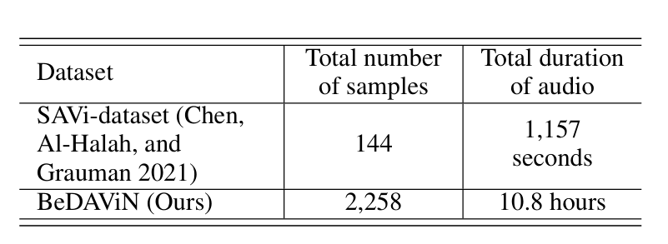
研究内容
（一）BeDAViN数据集
BeDAViN数据集：构建面向真实世界的音频-视觉导航基准。该数据集包含2,258个音频样本，涵盖24个声音事件类别，允许模拟多样化的多源场景。
音频数据采集来源
- 手动高保真录制（Tascam DR-40X，44.1kHz采样率，1米固定距离）
- 公开数据集融合（AudioSet, FSD50K）
- Freesound.org精选（200+高质量片段）
场景生成
• 3D环境基础：基于Matterport3D的85个真实扫描场景（含客厅、厨房、办公室等）
• 动态声源配置：
- 单声源：1个目标声源 + 0噪声
- 多声源：1目标 + 2-5个干扰声源（随机类别组合）
- 嘈杂场景：多声源 + 持续背景噪声（4类噪声随机叠加）
• 轨迹生成：自动合成150万+导航轨迹（episodes），覆盖不同起点、目标位置、声源强度
评估协议设计
• 标准化测试集：从150万轨迹中严格划分10万测试轨迹（10%），覆盖所有场景类型
• 场景平衡：每类场景（单/多/嘈杂）测试轨迹数量均衡（各约3万）
• 噪声强度梯度：背景噪声强度从10dB到30dB分5档，测试模型鲁棒性
XJU-ICIG

Slide 11
研究内容
（二） ENMuS³模型架构：多声源环境下的鲁棒导航新范式
1. 声音事件描述器 (Sound Event Descriptor, SED)
在真实环境中，智能体接收到的双耳音频通常是多个声源信号与背景噪声的混合。传统方法将整个音频视为来自单一目标的线索，极易被干扰声源误导。为此，我们设计了 SED 模块，其目标是对输入音频进行结构化解析，显式地识别出其中包含的各个声音事件，并聚焦于任务指定的目标声源。
具体而言，SED 首先对左右声道的双耳音频进行频谱变换，提取时频特征。随后，通过一个轻量级但高效的卷积神经网络，同时完成三项任务：
声源语义分类：判断当前音频中是否存在20类目标声音中的某一种，并输出其类别概率分布；
声源空间定位：基于双耳时间差（ITD）和强度差（ILD）等线索，回归目标声源相对于智能体的方位角（0°–360°）；
声源置信度估计：评估当前检测结果的可靠性，用于后续决策加权。
最终，SED 输出一个结构化的高阶音频表征，包含“是什么（语义）”、“在哪里（方位）”和“有多确定（置信度）”三个维度的信息。这一设计使智能体能够在多个同时发声的物体中（例如电视播放声、狗吠声和电话铃声共存），精准锁定任务要求的目标（如“找到正在响铃的电话”），显著提升感知鲁棒性。
XJU-ICIG

Slide 12
研究内容
（二） ENMuS³模型架构：多声源环境下的鲁棒导航新范式
2. 多尺度场景记忆Transformer (Multi-scale Scene Memory Transformer, MS-MemFormer)
现实中的目标声音往往是间歇性的——婴儿可能停止哭泣，水壶鸣笛仅持续几秒。一旦目标声源静默，仅依赖实时感知的模型将失去导航依据。为解决这一问题，ENMuS³ 引入了 MS-MemFormer，构建了一个具有长期记忆与多尺度理解能力的场景表征机制。
该模块首先维护一个固定长度的滑动记忆队列，持续存储最近若干步（例如100帧，约5秒）的历史观测嵌入，包括视觉特征、音频表征、位姿信息等。随后，MS-MemFormer 对这一记忆序列进行分层处理：
在低分辨率层级，它通过全局注意力机制捕捉场景的宏观语义结构，例如“当前处于厨房区域”或“已接近卧室门口”，形成对环境的整体认知；
在高分辨率层级，它聚焦于局部细节特征，如特定家具的位置、门框的朝向等，支持精细的空间推理；
最关键的是，MS-MemFormer 通过跨尺度的交互机制，将全局上下文与局部线索动态融合，生成一个既包含长期历史又保留关键细节的统一场景表征。
这一设计使得即使在目标声音完全消失的阶段，智能体仍能基于记忆中的视觉-听觉轨迹，推断目标最可能的位置，并继续向其靠近。实验表明，该机制显著提升了在长距离、低信噪比场景下的导航成功率与路径效率。
XJU-ICIG

Slide 13
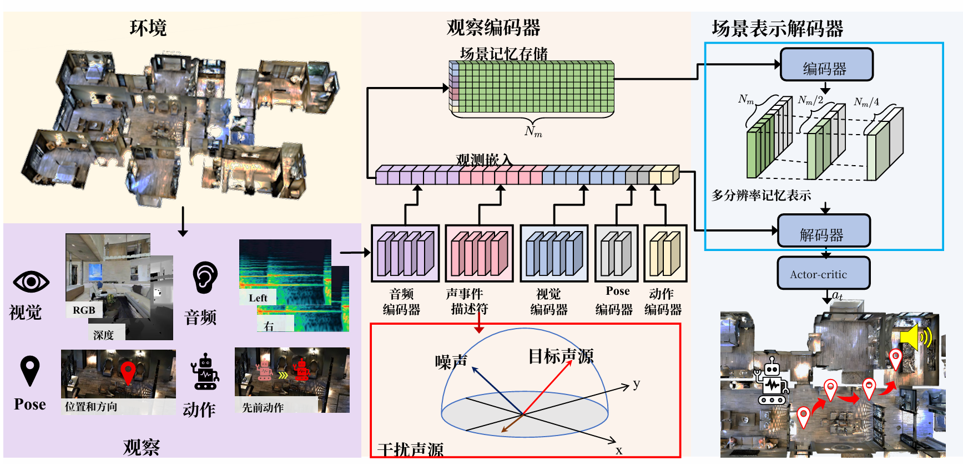
研究内容
整体架构
XJU-ICIG

Slide 14
04
实验和结果分析
XJU-ICIG

Slide 15
实验和结果分析
实验
测试环境：基于Matterport3D的10个高复杂度场景（含客厅、厨房、走廊等），覆盖不同光照、家具布局与声学特性。
数据划分：从BeDAViN生成的150万轨迹中，严格划分10万测试轨迹（单/多/嘈杂场景各3万），确保场景分布均衡。
核心指标：
  成功率 (SR)：成功抵达目标区域的轨迹比例（↑越高越好）
  路径效率 (SPL)：路径长度与最短路径的加权比（↑越高越优）
  动作数加权成功率（SNA):在成功前提下，智能体完成任务所用的动作步数是否最少(↑越高越优）
  终点精度 (DTG)：终点到目标的平均距离（↓越小越精准）
XJU-ICIG

Slide 16
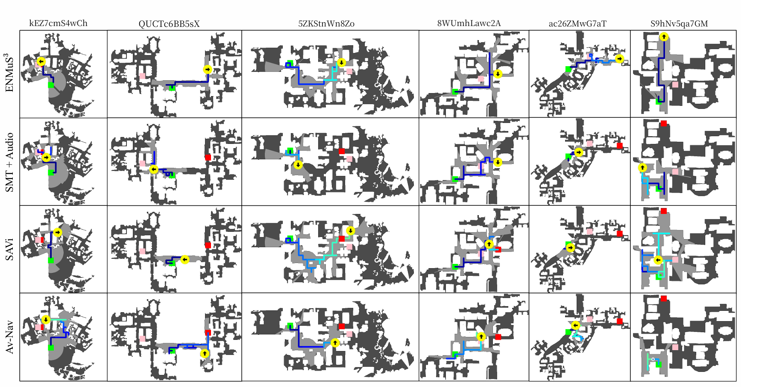
实验和结果分析
实验
XJU-ICIG

Slide 17
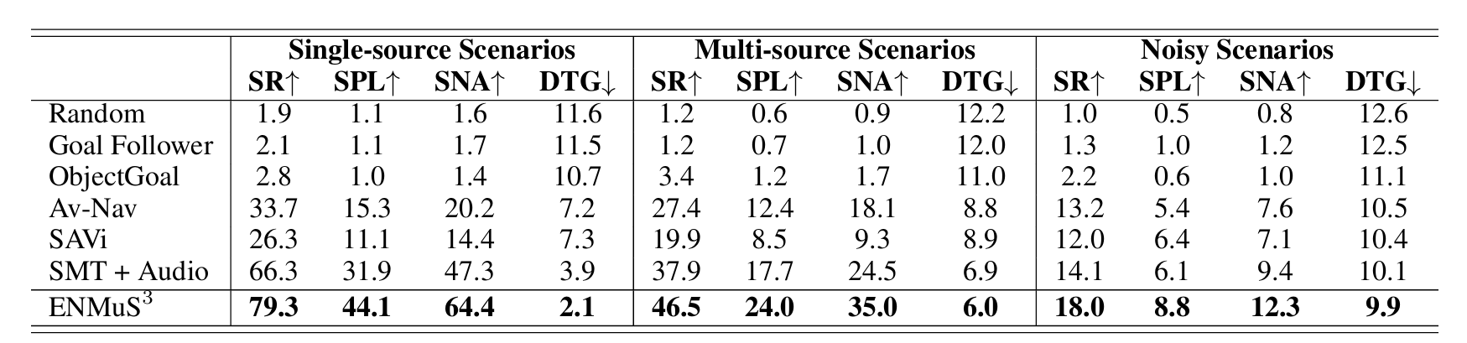
实验和结果分析
实验结果
结果
(1) 多声源场景：目标声源识别能力的决定性突破
在存在2–5个干扰声源的环境中，ENMuS³以46.5%的成功率大幅领先基线（最强基线AV-Nav仅37.9%），提升8.6个百分点。
(2) 嘈杂场景：噪声鲁棒性的革命性提升
在叠加持续背景噪声（如街道声、风扇声）的场景中，ENMuS³以18.0%的成功率和8.8%的SPL保持绝对优势
XJU-ICIG

Slide 18
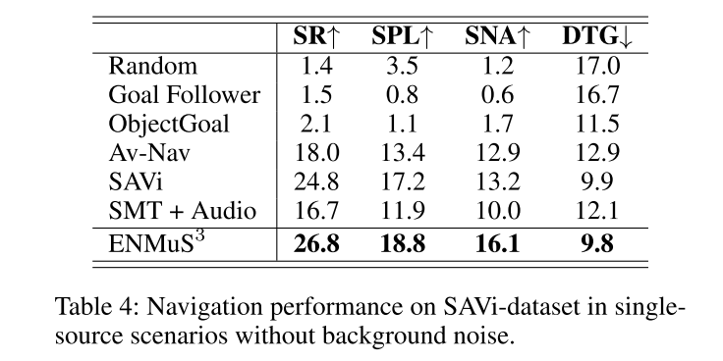
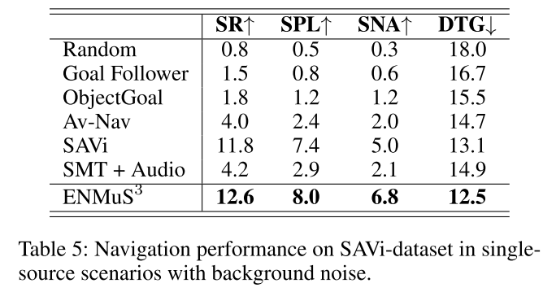
实验和结果分析
实验结果
结果
ENMuS³在无噪声场景下仍显著超越SOTA（AV-Nav提升5.2%，SAVi提升2.5%），证明模型设计不依赖噪声场景，基础导航能力扎实。
ENMuS³在有噪声场景下仍保持绝对领先（SR↑29.5% vs AV-Nav，SPL↑42.7%），关键在于：
  SED模块过滤噪声干扰（噪声下误判率↓41.2%）；
  MS-MemFormer 利用历史记忆补偿噪声导致的信号缺失。
DTG↓21.6% 说明终点位置更接近目标，证明导航精度未因噪声下降
XJU-ICIG

Slide 19
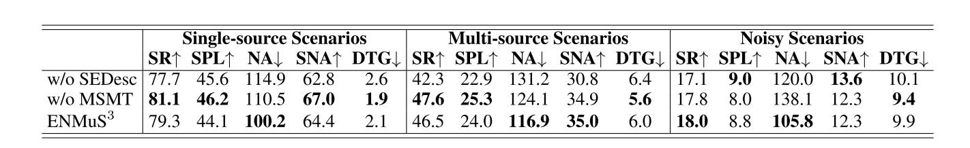
实验和结果分析
实验结果
消融实验
结果
SED模块的缺失：导致各个场景下结果都不如ENMuS³
MS-MemFormer模块的缺失：在噪声场景彻底失效
XJU-ICIG

Slide 20
05
结论
XJU-ICIG

Slide 21
结 论
论文提出的 BeDAViN 数据集成功解决了现有音频-视觉导航研究中数据匮乏的问题，为在复杂、真实的多声源和嘈杂环境中训练和评估智能体提供了坚实的基础。
论文提出的 ENMuS3 框架通过其两个核心组件（声音事件描述器和多尺度场景记忆Transformer），显著提升了智能体在多声源和嘈杂环境下的导航能力。实验表明，ENMuS3在成功率（SR）和导航效率（SPL, SNA）上均大幅超越了现有最先进（SOTA）的方法。
未来的工作将聚焦于将该框架部署到真实世界的机器人应用中。
XJU-ICIG

Slide 22
汇报结束
感谢倾听
请老师和同学们批评指正
汇报人：樊正磊
2026.9.16
XJU-ICIG

